Slide 1
Карбування (Чеканка)

Slide 2
Проєкт № 6
Картина
Основна технологія: Технологія обробки тонколистового металу (фольги).
Карбування (Чеканка)
(Записати в зошиті)

Slide 3
Фронтальне опитування
Що називають металами?
Назвіть механічні властивості металів.
Де і для чого використовують метали?
Що називають сплавами?
Чому різні вироби виготовляють з різних металів?

Slide 4
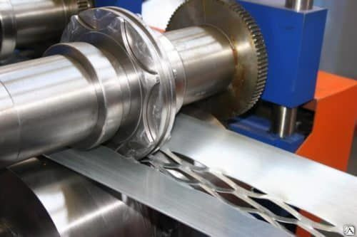
Способи виготовлення листового металу.
Листовий метал одержують зі зливків сталі або кольорових металів на спеціальних машинах – прокатних станах.
На прокатних станах такі зливки, нагріті до високої (900-1000° С) температури пропускають між циліндричними сталевими або чавунними валками, що обертаються в протилежних напрямках. Протиснутий між валками зливок стискується і набуває форми листа. Прокатування листового металу відбувається за декілька прийомів між валками з різною відстанню між поверхнями, від найбільшої до найменшої необхідної товщини.

Slide 5
Листовий метал поділяється на такі види: покрівельну листову сталь, жерсть і фольгу.
Покрівельна листова сталь завтовшки від 0,25 мм до 2 мм має чорний колір поверхні, тобто без захисного покриття, та оцинкована. Жерсть має товщину від 0,2 до 0,5 мм.
Розрізняють чорну (без покриття) й білу (з обох боків покриту тонким шаром олова) жерсть.
Фольга найчастіше виготовляється з кольорових металів і має товщину до 0,1 мм.
Покриття цинком і оловом запобігає корозії металу (іржавінню).
Крім сталевого листового металу, промисловість України випускає листову мідь, латунь і алюміній. Ці листові метали широко використовують у літакобудуванні, приладобудуванні, а також для виготовлення різних побутових технічних виробів.
Листовий метал, залежно від призначення, виготовляється у вигляді різних профілів: листових, кутових, таврових, П-подібних, напівкруглих, фігурних тощо.

Slide 6
Заповнити таблицю:

Slide 7
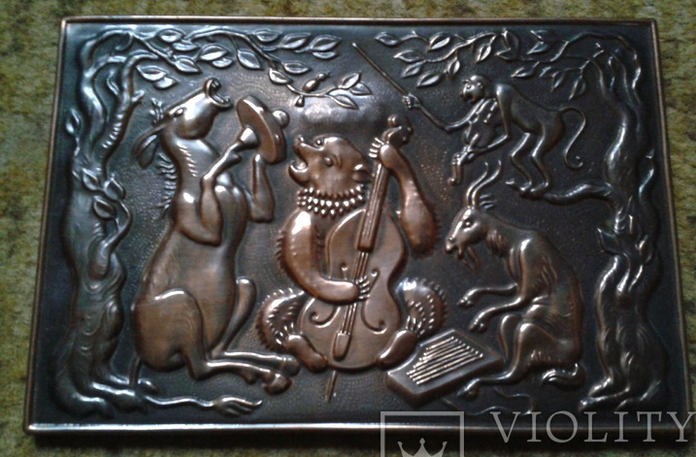
Карбування або чеканка (фр. Repoussé, нім. Treiben, англ. Repoussé and chasing) — технологічний процес оброблення металів тиском, що полягає у виготовленні малюнка, напису або зображення шляхом вибивання на пластині необхідного рельєфу.

Slide 8
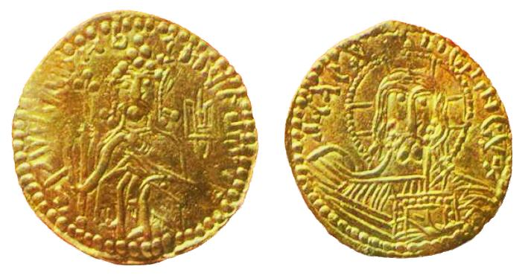
Карбування - дуже древній, що розвивається протягом багатьох століть, спосіб.
Карбування було відоме в Стародавньому Єгипті, античній Греції і Римі. З давніх часів вона відоме в мистецтві Ірану і Китаю, Індії та Японії. Значного розвитку вона отримала в епоху Відродження в країнах Західної Європи. Високої досконалості карбування досягла в домонгольської Русі і знову розквітло в давньоруському мистецтві XV-XVII ст. Подальший розвиток вона отримала в XVIII і XIX ст. і продовжує застосовуватися і збагачуватися новими прийомами в нашому сучасному декоративно-прикладному мистецтві.

Slide 9
Карбування поділяють на:
площинне;
об’ємне .
Метали для карбування:
латунь,
алюміній,
покрівельне залізо

Slide 10
Фо́льга — тонкий лист металу, виготовлений при розплющуванні шматка методом кування або вальцювання.
Фольги виготовляються з ковких металів: алюмінію, міді, олова, золота. Товщина фольги тим менша, чим більша ковкість металу.
Алюмінієві фольги можуть бути товщиною 0,03 мм, золото можна розплющити до плівки в кілька атомних шарів. Дуже тонкі плівки золота називаються сухозлітним золотом, тонка олов'яна фольга — станіолем.
Фольги широко використовуються в промисловості для різноманітних цілей, зокрема у харчовій промисловості для упаковки продуктів, кондитерських виробів тощо:

Slide 11
Визначення найкращих ознак у виробах-аналогах
.
- безпечність
Функціональність
естетичність
- простота виготовлення
- екологічність
- економність
- оригінальність

Slide 12
Заповнити таблицю:
Висновок:

Slide 13
Зробити ескізний малюнок:

Slide 24
Інструменти та матеріали:

